Slide 1

§10.2.2 序列检测器及其状态机设计
E
D
A技术与应用
序列检测器用于检测一组或多组由二进制码组成的脉冲序列信号，当序列检测器连续收到一组串行二进制码后，如果这组码与检测器中预先设置的码相同，则输出1，否则输出0。
这种检测的关键在于正确码的收到必须是连续的，这就要求检测器必须记住前一次正确码及正确序列，直到连续的检测中所收到的每一位码都与预置数的对应码相同，任何一位不相等都将回到初始状态重新开始检测。
1

Slide 2
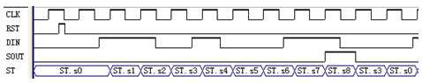
例10-4：8位序列数11010011的序列检测器
module SCHK (input CLK, DIN, RST, output SOUT);
parameter s0=40, s1=41, s2=42, s3=43, s4=44,
s5=45, s6=46, s7=47, s8=48;//设定9个状态参数
reg [8: 0] ST, NST;
always @ (posedge CLK or posedge RST) begin
if (RST) ST<=s0; else ST<=NST; end
always @ (ST or DIN) begin //11010011串行输入，高位在前
case (ST)
s0 : if (DIN==1'b1) NST<=s1; else NST<=s0;
s1 : if (DIN==1'b1) NST<=s2; else NST<=s0;
s2 : if (DIN==1'b0) NST<=s3; else NST<=s0;
s3 : if (DIN==1'b1) NST<=s4; else NST<=s0;
s4 : if (DIN==1'b0) NST<=s5; else NST<=s0;
s5 : if (DIN==1'b0) NST<=s6; else NST<=s0;
s6 : if (DIN==1'b1) NST<=s7; else NST<=s0;
s7 : if (DIN==1'b1) NST<=s8; else NST<=s0;
s8 : if (DIN==1'b0) NST<=s3; else NST<=s0;
default : NST<=s0;
endcase
end
assign SOUT= (ST==s8);
endmodule
E
D
A技术与应用
测出的数据110恰好与原序列数的头三位相同
2

Slide 3
§10.3 Mealy型状态机设计
E
D
A技术与应用
Mealy型状态机与Moore型状态机相比，输出变化要领先一个周期，即一旦输入信号或状态发生变化，输出信号即刻发生变化。Mealy机与Moore机在设计上基本相同，只是Mealy机的组合过程结构中的输出信号是当前状态和当前输入的函数。
Mealy机将时序过程与组合过程混合，在同一个过程中决定主控状态译码和主控时序， 所以不需要用次态来传递状态。
3

Slide 4
例10-5 ：双过程Mealy机
module MEALY1 (input CLK, DIN1, DIN2, RST, output reg [4: 0] Q);
reg [4: 0] PST; parameter st0=0, st1=1, st2=2, st3=3, st4=4;
always @ (posedge CLK or posedge RST) begin : REG
if (RST) PST<=st0; else begin
case (PST)
st0 : if (DIN1==1'b1) PST<=st1; else PST<=st0;
st1 : if (DIN1==1'b1) PST<=st2; else PST<=st1;
st2 : if (DIN1==1'b1) PST<=st3; else PST<=st2;
st3 : if (DIN1==1'b1) PST<=st4; else PST<=st3;
st4 : if (DIN1==1'b0) PST<=st0; else PST<=st4;
default : PST<=st0;
endcase end end
always @ (PST or DIN2) begin : COM//输出控制信号的过程
case (PST)
st0 : if (DIN2==1'b1) Q=5'H10; else Q=5'H0A;
st1 : if (DIN2==1'b0) Q=5'H17; else Q=5'H14;
st2 : if (DIN2==1'b1) Q=5'H15; else Q=5'H13;
st3 : if (DIN2==1'b0) Q=5'H1B; else Q=5'H09;
st4 : if (DIN2==1'b1) Q=5'H1D; else Q=5'H0D;
default : Q=5'b00000;
endcase end
endmodule
E
D
A技术与应用
4

Slide 5
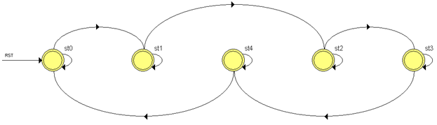
E
D
A技术与应用
双过程Mealy机状态图
过程REG是时序与组合混合型过程，将状态机的主控时序电路和主控状态译码电路同时用一个过程来表达。
过程COM负责根据状态和输入信号给出不同的对外控制信号输出。
5

Slide 6
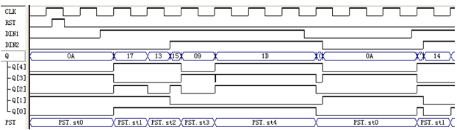
一旦输入信号DIN2发生变化，Q即刻发生变化（异步）
E
D
A技术与应用
毛刺
双过程Mealy机仿真波形
PST是现态转换情况，DIN1控制各状态的转换方式，DIN2控制对外控制信号码的输出：当复位后，且DIN1=0时，一直处于st0状态，若此时DIN2=0，输出码0AH；当DIN1都为1时，每一个时钟上升沿后，都转入下一状态，直到状态s4，同时根据每一个状态下的DIN2的值输出相应设定的控制码，一直到DIN1=0才回到初始状态s0。
输出信号中存在毛刺，为了排除毛刺，可通过选择可能的优化设置，也可将输出通过寄存器锁存，滤除毛刺。
6

Slide 7
例10-6 ：单过程Mealy机
module MEALY2 (input CLK, DIN1, DIN2, RST, output reg [4: 0] Q);
reg [4: 0] PST; parameter st0=0, st1=1, st2=2, st3=3, st4=4;
always @ (posedge CLK or posedge RST) begin : REG
if (RST) PST<=st0; else begin
case (PST)
st0 : begin if (DIN2==1'b1) Q=5'H10; else Q=5'H0A;
if (DIN1==1'b1) PST<=st1; else PST<=st0; end
st1 : begin if (DIN2==1'b0) Q=5'H17; else Q=5'H14;
if (DIN1==1'b1) PST<=st2; else PST<=st1; end
st2 : begin if (DIN2==1'b1) Q=5'H15; else Q=5'H13;
if (DIN1==1'b1) PST<=st3; else PST<=st2; end
st3 : begin if (DIN2==1'b0) Q=5'H1B; else Q=5'H09;
if (DIN1==1'b1) PST<=st4; else PST<=st3; end
st4 : begin if (DIN2==1'b1) Q=5'H1D; else Q=5'H0D;
if (DIN1==1'b0) PST<=st0; else PST<=st4;
default : begin PST<=st0; Q=5'b00000; end
endcase end end
endmodule
E
D
A技术与应用
7

Slide 8
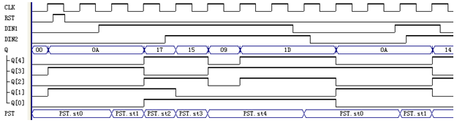
输入信号DIN2发生变化，要等时钟上升沿后Q才发生变化（同步）
E
D
A技术与应用
单过程Mealy机仿真波形
单过程Mealy机状态图（与双过程相同）
双过程Mealy机仿真波形
8

Slide 9
例10-7 ：单过程序列检测器Mealy机
module SCHK (input CLK, DIN, RST, output SOUT);
parameter s0=0, s1=1, s2=2, s3=3, s4=4, s5=5, s6=6, s7=7, s8=8;
reg [8: 0] ST;
always @ (posedge CLK) begin
SOUT=0;
if (RST) ST<=s0; else begin
case (ST)
s0 : if (DIN==1'b1) ST<=s1; else ST<=s0;
s1 : if (DIN==1'b1) ST<=s2; else ST<=s0;
s2 : if (DIN==1'b0) ST<=s3; else ST<=s0;
s3 : if (DIN==1'b1) ST<=s4; else ST<=s0;
s4 : if (DIN==1'b0) ST<=s5; else ST<=s0;
s5 : if (DIN==1'b0) ST<=s6; else ST<=s0;
s6 : if (DIN==1'b1) ST<=s7; else ST<=s0;
s7 : if (DIN==1'b1) ST<=s8; else ST<=s0;
s8 : begin SOUT=1;
if (DIN==1'b0) ST<=s3; else ST<=s0; end
default : ST<=s0;
endcase
end
end
endmodule
E
D
A技术与应用
9

Slide 10
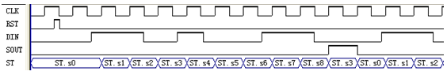
E
D
A技术与应用
双过程序列检测器Moore机仿真波形
单过程序列检测器Mealy机仿真波形
与双过程序列检测器Moore机相比，单过程Mealy机的仿真波形在SOUT的输出延迟了一个时钟，这种延迟数据具有滤波作用。如果SOUT是一个多位复杂算法的组合逻辑输出，可能会有许多毛刺，引起不良后果，利用单过程Mealy机形式可以有所改善。
10

Slide 11
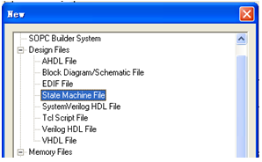
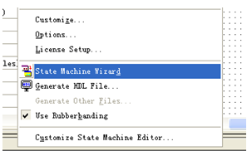
状态机图形编辑设计
E
D
A技术与应用
（1）打开状态机图形编辑窗：在Quartus II的工程管理窗中点击File→New，选择状态机文件State Machine File。
（2）打开状态机图形编辑窗后，在Quartus II的工程管理窗中点击Tools→State MachineWizard。
11

Slide 12
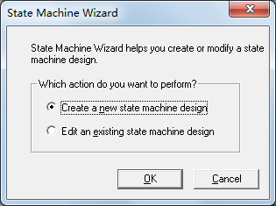
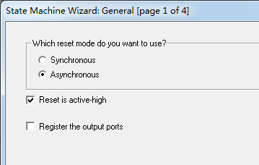
（3）在State Machine Wizard最初的对话框中选择生成一个新状态机“Create a new state machine design”，然后在后面出来的框中分别选择复位信号控制方式和有效方式，如异步和高电平有效：Asynchronous和active-high。
E
D
A技术与应用
12

Slide 13
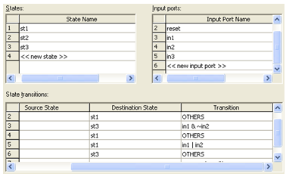
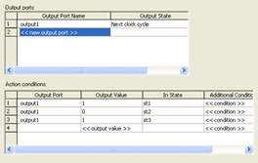
（4）在状态机编辑器对话框中设置状态元素、输入输出信号、状态转换条件等。
E
D
A技术与应用
状态元素
输入信号
输出信号
不同状态对应的输出信号的值
转换状态条件
13

Slide 14
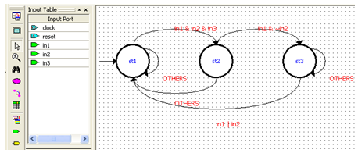
（5）完成后存盘，文件后缀是.smf。可以从状态机图形编辑器上看到转换图形，还可以利用左侧的工具进行一些修改补充。将这个图形状态机存盘后，可以以此文件作为工程进行设计。
E
D
A技术与应用
状态转换图形
14

Slide 15
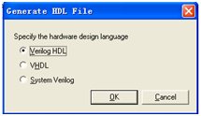
（6）也可以将这个图形状态机文件转变成HDL代码文件。选择Tools→Generate HDL File（HDL文件控制项），在打开的窗口中，选择需要转变的硬件描述语言项，包括VHDL、Verilog HDL或System Verilog。
E
D
A技术与应用
15

Slide 16
§10.4 不同编码类型状态机
E
D
A技术与应用
用文字符号定义各状态元素的状态机称为符号化状态机，其状态元素的具体编码由Verilog状态机的综合器根据预设的约束来确定。
可直接将各状态用具体的二进制数来定义，不使用文字符号，这种编码方式称为直接编码方式。
16

Slide 17
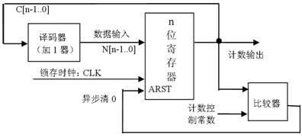
§10.4.1 直接输出型编码
E
D
A技术与应用
最典型的应用实例就是计数器。计数器本质上是一个主控时序过程与一个主控组合过程合二为一的状态机，计数输出就是各状态的状态码。
计数输出是此状态机状态码输出
若为异步清0，则计数器是模n计数器，若为同步清0，则计数器是模n+1计数器
决定了计数进制数（或膜n）
17

Slide 18
状态码直接输出型状态机：将状态编码直接输出作为控制信号，即output=state，要求各状态的编码作特殊的安排，以适应控制对象的要求。
E
D
A技术与应用
控制ADC0809采样状态机的状态编码表
状态 | 状态编码
 | START | ALE | OE | LOCK | B | 功能说明
s0 | 0 | 0 | 0 | 0 | 0 | 初始态
s1 | 1 | 1 | 0 | 0 | 0 | 启动转换
s2 | 0 | 0 | 0 | 0 | 1 | 若测得EOC=1时，转下一状态ST3
s3 | 0 | 0 | 1 | 0 | 0 | 输出转换好的数据
s4 | 0 | 0 | 1 | 1 | 0 | 利用LOCK的上升沿江转换好的数据锁存
18

Slide 19
例10-8 ：ADC0809采样控制（状态码直接输出型）
module ADC0809 (D, CLK, ECO, RST, ALE, START, OE, ADDA, Q, LOCK_T);
input [7: 0] D; input CLK, RST, EOC;
output START, OE, ALE, ADDA, LOCK_T; output [7: 0] Q;
parameter s0=5'B00000, s1=5'B11000, s2=5'B00001, s3=5'B00100, s4=5'B00110;
reg [4: 0] cs, SOUT, next_state; reg[7: 0] REGL; reg LOCK;
always @ (cs or EOC) begin
case (cs)
s0 : begin next_state<=s1; SOUT=s0; end
s1 : begin next_state<=s2; SOUT=s1; end
s2 : begin SOUT=s2;
if (EOC==1'b1) next_state=s3; else next_state=s2; end
s3 : begin SOUT=s3; next_state=s4; end
s4 : begin SOUT=s4; next_state=s0; end
default : begin next_state=s0; SOUT=s0; end
endcase
end
always @ (posedge CLK or posedge RST) begin //时序过程
if (RST) cs<=s0; else cs<=next_state; end
always @ (posedge SOUT[1]) //寄存器过程
if (SOUT[1]) REGAL<=D;
assign ADDA=0; assign Q=REGL; assign LOCK_T=SOUT[1];
assign OE=SOUT[2]; assign ALE=SOUT[3]; assign START=SOUT[4];
endmodule
E
D
A技术与应用
19

Slide 20
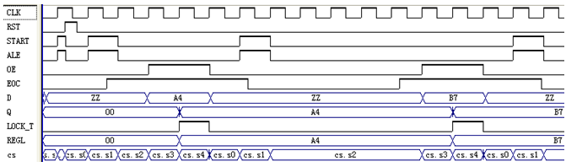
E
D
A技术与应用
状态机工作时序
状态码直接输出型状态机的优点：输出速度快，不大可能出现毛刺现象（因为控制输出信号直接来自构成状态编码的触发器）。
状态码直接输出型状态机的缺点：程序可读性差，用于状态译码的组合逻辑资源比其他以相同触发器数量构成的状态要多，而且控制非法状态出现的容错技术要求较高。
20

Slide 21
§10.4.2 用宏定义语句定义状态编码
例10-9 ：ADC0809采样控制（宏替换语句`define定义状态元素）
E
D
A技术与应用
`define s0 5'B00000
`define s1 5'B11000
`define s2 5'B00001
`define s3 5'B00100
`define s4 5'B00110
module ADC0809 (D, CLK, ECO, RST, ALE, START, OE, ADDA, Q, LOCK_T);
input [7: 0] D; input CLK, RST, EOC;
output START, OE, ALE, ADDA, LOCK_T; output [7: 0] Q;
reg [4: 0] cs, SOUT, next_state; reg[7: 0] REGL; reg LOCK;
always @ (cs or EOC) begin
case (cs)
`s0 : begin next_state<=`s1; SOUT=`s0; end
`s1 : begin next_state<=`s2; SOUT=`s1; end
`s2 : begin SOUT=`s2;
if (EOC==1'b1) next_state=`s3; else next_state=`s2; end
`s3 : begin SOUT=`s3; next_state=`s4; end
`s4 : begin SOUT=`s4; next_state=`s0; end
default : begin next_state=`s0; SOUT=`s0; end
endcase
end
21

Slide 22
§10.4.2 用宏定义语句定义状态编码
例10-9 -续：ADC0809采样控制（宏替换语句`define定义状态元素）
E
D
A技术与应用
always @ (posedge CLK or posedge RST) begin //时序过程
if (RST) cs<=`s0; else cs<=next_state; end
always @ (posedge SOUT[1]) //寄存器过程
if (SOUT[1]) REGAL<=D;
assign ADDA=0; assign Q=REGL; assign LOCK_T=SOUT[1];
assign OE=SOUT[2]; assign ALE=SOUT[3]; assign START=SOUT[4];
endmodule
用`define或parameter来定义状态元素的编码的区别是：
`define定义可以针对整个设计全局，它定义的可以是全局符号常量，可以在各个不同的模块中通用，这时定义语句必须放在模块语句module外；也可以针对局部，放在module中。
parameter定义在某个模块module中，只有局部特征。
22

Slide 23
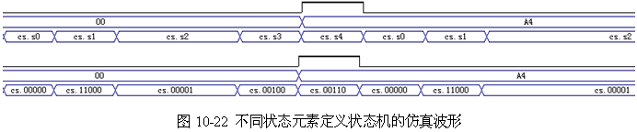
例10-8 采用parameter来定义状态元素的仿真波形
E
D
A技术与应用
例10-9 采用`define来定义状态元素的仿真波形
在状态机仿真波形中直接看到各状态的编码
23

Slide 24
§10.4.3 宏定义命令语句
E
D
A技术与应用
宏定义命令语句`define属于编译指示语句，不参与综合，只是在综合前做一些数据控制操作。
通过`define语句的定义，可以用简单的名称或称为宏名的标识符来替代一个复杂的名字，或字符串，或表达式等。
`define 宏名 （标识符） 宏内容 （字符串）
`define属于编译预处理命令语句。在编译预处理时，把程序中在该定义以后的所有同名宏名或标识符的内容都换成定义中指定的宏内容。
`define s A+B+C+D
assign DOUT=`s+E
assign DOUT=A+B+C+D+E
24

Slide 25
§10.4.3 宏定义命令语句
E
D
A技术与应用
采用宏定义的好处是，简化了程序的书写，便于程序修改。
在`define具体应用上还应注意
（1）宏定义语句行末尾不加分号。
（2）在程序中引用已定义的宏名时，必须在定义了宏名的标识符签名加上符号“`”，以示该标识符是一个宏定义名字。
25

Slide 26
§10.4.4 顺序编码
E
D
A技术与应用
优点：这种编码方式最为简单，使用的触发器数量最少（6状态状态机只需3个触发器），剩余的非法状态也最少，容错技术最为简单。
缺点：常常会占用状态转换译码组合逻辑较多的资源，特别是有的相邻状态或不相邻的状态转换时涉及多个触发器的同时状态转换，将耗用更长的转换时间，而且容易出现毛刺现象，这对于触发器资源丰富而组合逻辑资源相对珍贵的FPGA器件意义不大，也不合适。
状态 (States) | 顺序编码 （Sequential-Encoded)
State0 | 000
State1 | 001
State2 | 010
State3 | 011
State4 | 100
State5 | 101
26

Slide 27
§10.4.5 一位热码编码
E
D
A技术与应用
用n个触发器来实现具有n个状态的状态机。每一个状态都由其中一个触发器的状态表示，处于该状态时，对应的触发器为1，其余的触发器为0。
使用了较多的触发器，但简化了状态译码逻辑，提高了状态转换速度，增强了状态机的工作稳定性，适合FPGA。因此一位热码编码方式是状态机最常用的编码方式。
状态 (States) | 一位热码编码 (One-Hot-Encoded)
State0 | 100000
State1 | 010000
State2 | 001000
State3 | 000100
State4 | 000010
State5 | 000001
27

Slide 28
§10.4.6 状态编码设置
E
D
A技术与应用
1、用户自定义方式
将需要的编码方式直接写在程序中，不需要EDA软件工具进行干预。
所有Verilog状态机都属于用户自定义编码型的状态机。
控制好综合器，使其不要干预程序的编码方式，设置为用户自定义编码方式“User-Encoded”。
在确定编码方式前要打开“状态机萃取”开关。
28

Slide 29
2、用属性定义语句设置
E
D
A技术与应用
直接在Verilog程序中使用属性定义语句指示编译器按照要求选择编码方式。
例10-10：序列检测器（用属性定义语句）
module SCHK (input CLK, DIN, RST, output reg SOUT);
parameter s0=0, s1=1, s2=2, s3=3, s4=4, s5=5, s6=6, s7=7, s8=8;
(* syn_encoding=“one-hot” *) reg[8: 0] ST;
always @ (posedge CLK) begin
编码方式的属性表述：
(* syn_encoding=“one-hot” *)
“one-hot”是对编码的约束。
在编译前要打开“状态机萃取”开关。
29

Slide 30
例10-7不同编码方式的属性定义及资源耗用
E
D
A技术与应用
编码方式 | 编码方式属性定义 | 逻辑宏单元数LC | 触发器数REG
一位热码 | (* syn_encoding=“one-hot” *) | 13 | 10
用户自定义码 | (* syn_encoding=“user” *) | 12 | 5
格雷码 | (* syn_encoding=“gray” *) | 8 | 5
顺序码 | (* syn_encoding=“sequential” *) | 10 | 5
约翰逊码 | (* syn_encoding=“johnson” *) | 23 | 6
默认编码 | (* syn_encoding=“default” *) | 13 | 10
最简码 | (* syn_encoding=“compact” *) | 9 | 5
安全一位热码 | (* syn_encoding=“safe, one-hot” *) | 21 | 10
当选用默认型编码“default”时，计算机自动选择“one-hot”型编码。
30

Slide 31
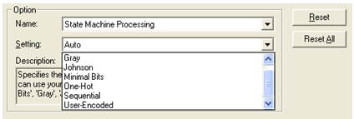
3、直接设置方法
E
D
A技术与应用
在Quartus II中，选择Assignments→Settings，在跳出的对话框中，选择Category栏中的Analysis & Synthesis Setting选项，在出现的窗口中单击按钮More Settings，然后选择新对话框的Option→Name→State Machine Pocessing，而在其下的Setting栏选择需要的编码方式。
31

Slide 32
§10.5 异步有限状态机设计
E
D
A技术与应用
异步状态机是没有明确时钟的状态机，其状态转移不一定是由时钟的跳变沿引起的,可能是其他触发源。
对于异步有限状态机，通常情况下，综合器的“状态机萃取”开关对它们没有影响，而且编译后也无法自动生成状态转换图。
32

Slide 33
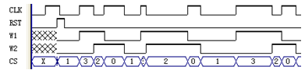
例10-11：
module ASM_WAVE1 (input CLK, RST, output W1, W2);
(* synthesis, keep *) reg [1: 0] CS; //为在波形图中了解CS的情况
reg [1: 0] NS; reg W1, W2; parameter S0=1, S1=3, S2=2, S3=0;
always @ (RST or NS) //注意其状态编码形式，这将影响状态机功能
begin if (RST) CS<=S0; else CS<=NS; end
always @ (CS) begin
if (CS==S0) begin W1=1'b0; W2=1'b0; end
if (CS==S1) begin W1=1'b1; W2=1'b0; end
if (CS==S2) begin W1=1'b1; W2=1'b1; end
if (CS==S3) begin W1=1'b0; W2=1'b1; end end
always @ (CLK) begin
case(CS)
S0 : if (CLK) NS=S1; else NS=S0;
S1 : if (~CLK) NS=S2; else NS=S1;
S2 : if (CLK) NS=S3; else NS=S2;
S3 : if (~CLK) NS=S0; else NS=S3;
default : NS=S0;
endcase end
endmodule
E
D
A技术与应用
输出W1在输入CLK的上升沿翻转，输出W2在输入CLK的下降沿翻转
工作时序
33

Slide 34
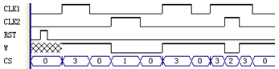
输入信号CLK1和CLK2，复位信号RST，输出信号W。
当(CLK1, CLK2)=00时，W保持原值；
当(CLK1, CLK2)=01时，W输出低电平；
当(CLK1, CLK2)=10时，W输出高电平；
当(CLK1, CLK2)=11时，W改变当前电平值；
E
D
A技术与应用
例10-12：
module ASM_WAVE2 (CLK1, CLK2, RST, W);
input CLK1, CLK2, RST; output W; reg [1: 0] NS; reg W, Z;
(* synthesis, keep *) reg [1: 0] CS; //为在波形图中了解CS的情况
parameter S0=1, S1=3, S2=2, S3=0; //注意其状态编码形式
always @ (RST or NS) begin if (RST) CS<=S0; else CS<=NS; end
always @ (CS or W) begin
case(CS)
S0 : if (W==1) Z=0; else Z=1;
S1 : if (W==1) Z=0; else Z=1;
S2 : if (W==1) Z=0; else Z=1;
endcase end
always @ (CS or CLK1 or CLK2) begin
case(CS)
S0 : if ({CLK1, CLK2}==2'b00) begin NS<=S0; W=W; end
else if ({CLK1, CLK2}==2'b01) NS<=S1;
else if ({CLK1, CLK2}==2'b10) NS<=S2;
else if ({CLK1, CLK2}==2'b11) NS<=S3;
else NS<=S0;
工作时序
34

Slide 35
输入信号CLK1和CLK2，复位信号RST，输出信号W。
当(CLK1, CLK2)=00时，W保持原值；
当(CLK1, CLK2)=01时，W输出低电平；
当(CLK1, CLK2)=10时，W输出高电平；
当(CLK1, CLK2)=11时，W改变当前电平值；
E
D
A技术与应用
例10-12-续：
S1 : if ({CLK1, CLK2}==2'b00) NS<=S0;
else if ({CLK1, CLK2}==2'b01) begin NS<=S1; W=1'b0; end
else if ({CLK1, CLK2}==2'b10) NS<=S2;
else if ({CLK1, CLK2}==2'b11) NS<=S3;
else NS<=S0;
S2 : if ({CLK1, CLK2}==2'b00) NS<=S0;
else if ({CLK1, CLK2}==2'b01) NS<=S1;
else if ({CLK1, CLK2}==2'b10) begin NS<=S2; W<=1'b1; end
else if ({CLK1, CLK2}==2'b11) NS<=S3;
else NS<=S0;
S3 : if ({CLK1, CLK2}==2'b00) NS<=S0;
else if ({CLK1, CLK2}==2'b01) NS<=S1;
else if ({CLK1, CLK2}==2'b10) NS<=S2;
else if ({CLK1, CLK2}==2'b11) begin NS<=S3; W<=Z; end
else NS<=S0;
endcase end
endmodule
35

Slide 36
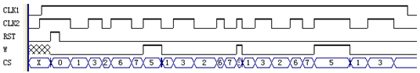
输入信号CLK1和CLK2，输出信号W。CLK1总是和CLK2同时有效，且每隔两个CLK2的有效电平，当第三个有效电平出现时，立即输出W，且其维持有效的时间与CLK2的有效时间相同。
E
D
A技术与应用
例10-13：
module ASM3 (input CLK1, CLK2, RST, output reg W);
(* synthesis, keep *) reg [2: 0] CS; reg[2: 0] NS; wire CLK;
parameter S0=3'b000, S1=3'b001, S2=3'b011, S3=3'b010,
S4=3'b110, S5=3'b111, S6=3'b101, S7=3'b100; //注意状态编码形式
assign CLK=CLK1 & CLK2;
always @ (RST or NS) if (RST) CS<=S0; else CS<=NS;
always @ (CS or CLK) begin
case(CS)
S0 : if (~CLK) NS=S1; else begin NS=S0; W=1'b0; end
S1 : if (CLK) NS=S2; else begin NS=S1; W=1'b0; end
S2 : if (~CLK) NS=S3; else begin NS=S2; W=1'b0; end
S3 : if (CLK) NS=S4; else begin NS=S3; W=1'b0; end
S4 : if (~CLK) NS=S5; else begin NS=S4; W=1'b0; end
S5 : if (CLK) NS=S6; else begin NS=S5; W=1'b0; end
S6 : if (~CLK) NS=S7; else begin NS=S6; W=1'b1; end
S7 : NS=S0;
default: begin NS=S0; W=1'b0; end
endcase end
endmodule
36

Slide 37
§10.6 安全状态机设计
E
D
A技术与应用
状态机设计中，无论使用枚举类型还是直接指定状态编码的程序中，特别是使用了一位热码编码方式后，不可避免出现大量剩余状态，即未被定义的编码组合。这些状态在状态机的正常运行中是不可能出现的，称为非法状态。
在外界不确定的干扰下，或是随机上电的初始启动后，状态机都有可能进入不可预测的非法状态，后果是对外界出现短暂失控，或是完全无法摆脱非法状态而失去正常功能，除非使用复位控制信号Reset。但在无人控制时，无法获取复位信号。
对于稳定性要求高的控制电路，状态机剩余状态的处理，即状态机系统容错技术的应用，是设计者必须慎重考虑的问题。
剩余状态的处理会不同程度地耗用逻辑资源，这就要求设计者在选用何种状态机结构、何种状态编码方式、何种容错技术及系统的工作速度与资源利用率等方面权衡比较。
37

Slide 38
§10.6 安全状态机设计
E
D
A技术与应用
例10-1 | 状态 | 顺序编码
合法状态 | s0 | 000
 | s1 | 001
 | s2 | 010
 | s3 | 011
 | s4 | 100
非法状态 | s5 | 101
 | s6 | 110
 | s7 | 111
如果要使此5状态的状态机有可靠的工作性能，必须设法使系统在任何不利情况下都在落入非法状态后还能返回正常的状态转移路径中。
38

Slide 39
§10.6.1 状态导引法
在状态元素定义中针对所有的状态，包括多余状态都做出定义，并在以后的语句中加以处理。
E
D
A技术与应用
例：改写例10-1
……
parameter s0=0, s1=1, s2=2, s3=3, s4=4, s5=5, s6=6, s7=7;
……
s5 : next_state=s0;
s6 : next_state=s0;
s7 : next_state=s0;
default: begin next_state=s0;
……
多数综合器不会如default语句指示的那样，将所有剩余状态都转向指定态，不要指望用default来避免非法状态，它不可能生成可靠状态机。
在剩余状态的转向设置中，只要导向专门用于处理出错恢复的状态中即可。
优点：直观可靠。
缺点：可处理的非法状态少，如果非法状态太多，则耗用逻辑资源太大，所以只适合于顺序编码类状态机。
39

Slide 40
§10.6.2 状态编码监测法
E
D
A技术与应用
对于采用一位热码编码方式设计的状态机，合法与非法状态之和最大可能状态数有m=2^{n}个，而合法状态数有n个，因此非法状态数有2^{n}-n个，n越大，非法状态数越多。
选用一位热码编码方式的重要目的之一是减少状态转换间的译码数据的变化，减少逻辑资源的耗用，提高变化速度，如果采用状态导引法处理剩余状态，又会导致耗用过多逻辑资源。
状态 | 一位热码编码
State0 | 100000
State1 | 010000
State2 | 001000
State3 | 000100
State4 | 000010
State5 | 000001
40

Slide 41
§10.6.2 状态编码监测法
E
D
A技术与应用
状态 | 一位热码编码
State0 | 100000
State1 | 010000
State2 | 001000
State3 | 000100
State4 | 000010
State5 | 000001
一位热码编码的正常状态只有一个触发器的状态为1，任何多于一个触发器为1的状态都属于非法状态。可对状态编码中1的个数是否大于1监测判断，当有多个1时，产生警告信号alarm，根据此信号是否有效来决定是否调整状态转向或复位。
状态机的非法状态总是有限的，所以利用状态码检测法从非法状态返回正常工作情况是可以实现的，而CPU死机进入的状态几乎是无限的，在无人复位的情况下，用任何方式都不能绝对保证CPU的恢复。
41

Slide 42

§10.6.3 借助EDA工具自动生成安全状态机
E
D
A技术与应用
在Quartus II中，选择Assignments→Settings，在跳出的对话框中，选择Category栏中的Analysis & Synthesis Setting选项，在出现的窗口中单击按钮More Settings，然后选择新对话框的Option→Name→Safe State Machine，而在其下的Setting栏选择On。
另一种方法是用属性：(* syn_encoding=“safe, one-hot” *)。
42

Slide 43
§10.7 硬件技术排除毛刺
E
D
A技术与应用
§10.7.1 延时方式去毛刺
通常通过使信号有微量的延时来消除数字系统中的毛刺现象。
传统数字电路设计技术中较常用的方法是在通道上增加门电路，或利用所谓冗余技术来解决，甚至增加滤波电路，但这些方法在现代数字技术中完全行不通，因为：
（1）EDA对构建逻辑功能无贡献的逻辑器件都自动删除。
（2）PLD等器件没有诸如门电路的纯组合电路的元件，PLD组合逻辑电路功能的实现，未必具体到门电路实体，门电路逻辑功能的实现常常只是在可编程门阵列中多一个或几个熔丝点，在逻辑电路图中多一个或少一个逻辑门不一定影响延时，有时可能起反作用。
（3）每一种目标器件的基本延时特性都不同，且延时特性随外部因素变化，延时量极难控制。
（4）现代数字系统属于高速系统，增加几个门电路或滤波电容不可能达到需要的延时。
43

Slide 44
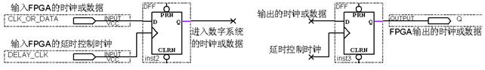
现代数字系统中的延时技术，使用触发器或寄存器等时序元件或电路对输入或输出或电路通道上的信号进行适当的延时，或延时采样，使处理过的信号再输出后能避开毛刺。
E
D
A技术与应用
CLK_OR_DATA的时钟周期宽度大于Delay_CLK，必要时，二者符合特定比例关系
延时时钟Delay_CLK决定延时量
单触发器延时电路（左图输入，右图输出）
对于进入FPGA的信号或时钟，建议用触发器延时电路来排除毛刺，特别是由专用时钟输入口进入FPGA的时钟。进入锁相环的时钟信号入口虽然也是专用时钟口，但不必加任何额外电路。对于一般情况的非驱动锁相环的时钟信号的毛刺预防，延时控制时钟DELAY_CLK的频率应远高于工作时钟，且DELAY_CLK最好来自锁相环。
44

Slide 45
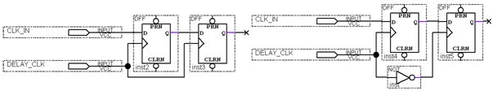
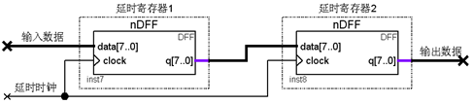
E
D
A技术与应用
双触发器延时电路（左图输入，右图输出）
针对总线数据通道的延时
双寄存器数据延时电路
45

Slide 46
§10.7.2 逻辑方式去毛刺
E
D
A技术与应用
延时方式去毛刺主要针对数据或时钟单边沿的毛刺，且延时时钟信号的周期应该与主通道的输入数据时序宽度或时钟的周期有较好配合。
对于双边沿都有毛刺或抖动的时钟信号，如按键的抖动，来自电机转速光电测控脉冲信号的抖动等含大量随机干扰毛刺的时钟信号，可采用逻辑方式去毛刺。
46

Slide 47

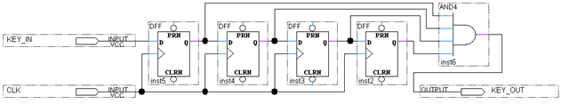
信号的上升沿和下降沿都含随机干扰抖动信号
E
D
A技术与应用
双边沿抖动信号
键输入信号KEY_IN
去抖动电路时钟CLK
去抖动电路，功能上类似一个信号滤波器
47

Slide 48
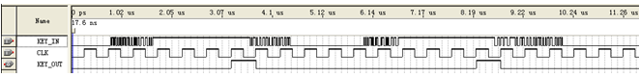
E
D
A技术与应用
消抖电路的仿真波形
抖动被消除了。
输出脉宽变小了，只等于CLK的一个周期宽度，且输出信号比原来的信号有一个明显的延迟。CLK的频率可以决定输出信号的脉宽和延迟量。
CLK的频率要足够高，至少应该有4个上升沿被包含在正常信号脉宽中，否则所有信号都无法通过此电路。
CLK的频率也不能太高，即其周期不能太小于干扰信号的脉宽。
如果增加D触发器的数量，可以提高滤波性能。
48

Slide 49
§10.7.3 定时方式去毛刺
分别用两个计数器去对输入信号的高电平和低电平的持续时间（脉宽）进行计数（在时间是同时但独立计数）。
只有当高电平的计数之间大于某值，则判为遇到正常信号，输出1；若低电平的计数时间大于某值，则输出0。
例10-14：
module ERZP (CLK, KIN, KOUT);
input CLK, KIN; //工作时钟和输入信号
output KOUT; reg KOUT;
reg [3:0] KH, KL; //定义对高电平和低电平脉宽计数之寄存器
always @ (posedge CLK)
if (!KIN) KL<=KL+1; //对键输入的低电平脉宽计数
else KL<=4'b0000; //若出现高电平，则计数器清0
always @ (posedge CLK)
if (KIN) KH<=KH+1; //同时对键输入的高电平脉宽计数
else KH<=4'b0000; //若出现高电平，则计数器清0
always @ (posedge CLK)
begin if (KH> 4‘b1100) KOUT<=1’B1; //对高电平脉宽计数一旦大于12，则输出1
else if (KL> 4’b0111) KOUT<=1’B0; end //对低电平脉宽计数若大于7，则输出0
endmodule
49

Slide 50
E
D
A技术与应用
消抖电路的仿真波形
输出信号脉宽比逻辑方式输出的信号要宽得多。
比前面的电路要容易控制，且效果更好，只是耗用资源稍多。可用于消除干扰、毛刺、电平抖动。
输出的脉宽由正常信号高电平KH的位宽和工作时钟频率共同决定，不单纯由时钟决定。
对于类似键抖动产生的干扰信号，频率可以低一些，数万赫兹即可；若为比较高速的时钟信号，则可利用FPGA内的锁相环，使CLK达到200MHz以上。
KH和HL的计数位宽和计数值都可根据具体情况调节。
50

